Slide 1
T-Reqs- HTTP Request Smuggling with Differential Fuzzing
CCS 2021
Notes:
一种模糊测试技术，目标是：寻找在相同输入下，多个目标程序之间的不同行为

Slide 2

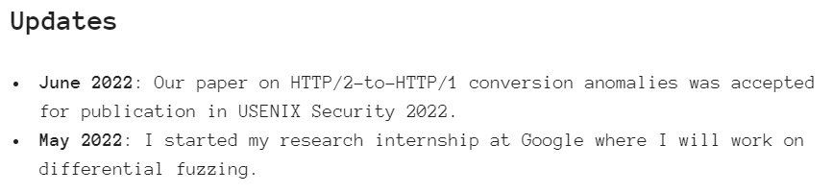
Author Team
Bahruz Jabiyev
Northeastern University
NEU SecLab 研究小组成员
Notes:
我是东北大学的一名网络安全博士生，与 Engin Kirda 一起工作。 我也是 NEU SecLabThe Northeastern University Systems Security Lab 研究小组的成员。 到目前为止，我的研究一直是关于错误信息和最近的网络安全。 这些天来，我主要从事 HTTP 攻击。有关我的出版物列表，请查看此处。
2022 年 6 月更新：我们关于 HTTP/2 到 HTTP/1 转换异常的论文被 USENIX Security 2022 接受发表。2022 年 5 月：我开始在 Google 进行研究实习，在那里我将研究差分模糊测试。

Slide 3

Author Team
Steven Sprecher
Northeastern University
Interested in : censorship measurement and circumvention, network measurement, network and web security, usable security, and privacy
Notes:
我目前是在 Engin Kirda 工作的三年级博士生。我在密歇根大学获得计算机科学硕士学位和学士学位，在那里我与 J. Alex Halderman 和 Roya Ensafi 一起研究审查制度、勒索软件和网络测量。 同样在密歇根，我有机会教授计算机安全入门课程总共三年，其中两年担任研究生导师。我的研究兴趣包括但不限于：审查测量和规避、网络测量、网络和网络安全、可用安全和隐私。

Slide 4

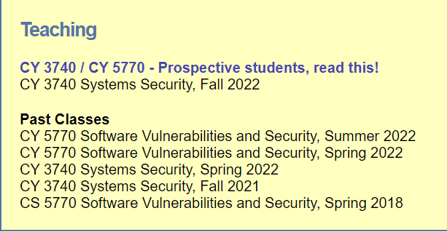
Author Team
Kaan Onarlioglu
Akamai Technologies
Notes:
今天，我是 Akamai 安全情报团队的架构师。 白天，我在帮助 Akamai 工程师构建安全的 CDN 和向我们的客户宣传我们的安全立场之间切换。 晚上，我穿上白大褂，与国际科学家团队合作开展学术研究项目。 我活跃于系统安全研究的许多分支，专注于探索其中的人为因素和工程实用技术。 我对卷土重来的 Web 代理和缓存攻击感到异常兴奋。我还是东北大学 Khoury 计算机科学学院的兼职教师，与我的团队在 SecLab 从事科学工作，并教授安全课程。此前，我曾在东北大学 SecLab 担任研究助理，并在法国索菲亚安提波利斯的 Eurecom 的 iSecLab 担任访问研究员。我拥有波士顿东北大学的信息保障（现称为网络安全）博士学位，以及安卡拉比尔肯特大学的计算机工程硕士学位和学士学位。

Slide 5

Author Team
Engin Kirda
Northeastern University
东北大学 Khoury 计算机科学学院和电气与计算机工程系的教授
在法国里维埃拉的 Eurecom 研究所担任终身教职
曾在维也纳技术大学任教
Notes:
目前，我是波士顿东北大学 Khoury 计算机科学学院和电气与计算机工程系的教授。此前，我曾在法国里维埃拉的 Eurecom 研究所（研究生院和研究中心）担任终身教职，在此之前，我曾在维也纳技术大学任教，在那里我共同创立了安全系统实验室。 我们的实验室现已变得国际化，分布在九个机构和地理位置。我目前的研究兴趣是系统、软件和网络安全（专注于 Web 安全、二进制分析、恶意软件检测）。 在此之前，我主要对分布式系统、软件工程和软件架构感兴趣。我很幸运能与之共事，并有幸为一些非常聪明的博士提供建议。 我也是 Shellphish 黑客组织的一员。 我们定期参加 DefCon CTF。

Slide 6
Motivation

Slide 7
Motivation
为什么要做这个工作：
HRS（HTTP Request Smuggling）攻击，业界都只是停留在case study层面讨论，没有进行过系统化的研究
当前研究HRS的工作，都依赖于大量的人工分析，测试工具也局限于特定测试环境。
能否找到未知的方式来诱发HRS攻击？

Slide 8
Motivation
为什么困难
对当前市面上主流的CDN、代理服务器进行测试十分困难
方法：
设计一套自动化的、可扩展的框架和工具，来研究HRS，发现更多未知的攻击方式

Slide 9
Background

Slide 10
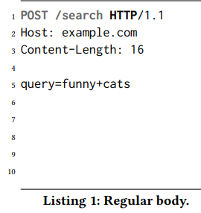
HTTP Requests
经典的HTTP请求包括以下内容：
1、request line：http method(POST)+request URI(通用资源识别号 /search)+protocol version（HTTP/1.1）
2、Header block，列出定义通信的各种参数的标题字段和值
3、request body,由包含回车和换行符（通常由 CRLF 或 \r\n 表示）的空行与header block分隔
Notes:
1、

Slide 11
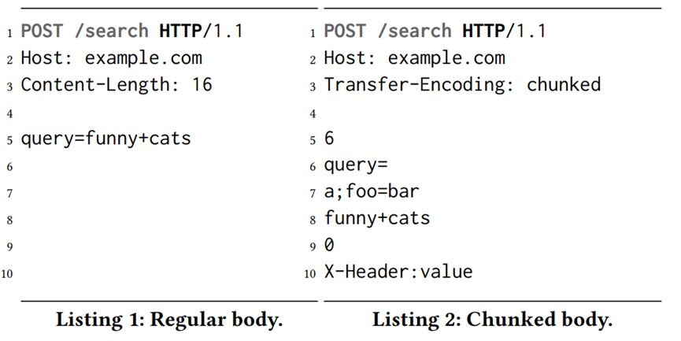
HTTP Requests
HTTP 1.1 请求头提供两个字段，来指定报文(请求体)长度：
Content-Length Transfer-Encoding: chunked

Slide 12
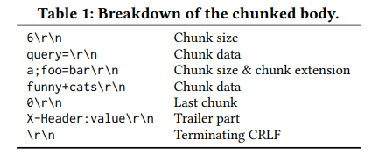
HTTP Requests
Chunked transfer encoding（HTTP分块传输编码）：
HTTP应答消息中发送的数据是整个发送的，Content-Length消息头字段表示数据的长度。然而，使用分块传输编码，数据分解成一系列数据块，并以一个或多个块发送，这样服务器可以发送数据而不需要预先知道发送内容的总大小
Notes:
数据的长度很重要，因为客户端需要知道哪里是应答消息的结束，以及后续应答消息的开始。

Slide 13
HTTP Requests
这两种传输方式是不兼容的，RFC7230也明确规定：
“A sender MUST NOT send a Content-Length header field
in any message that contains a Transfer-Encoding header field.”
Notes:
其声明如果 Content-Length 和 Transfer-Encoding 同时存在，则 Content-Length 应该被忽略

Slide 14
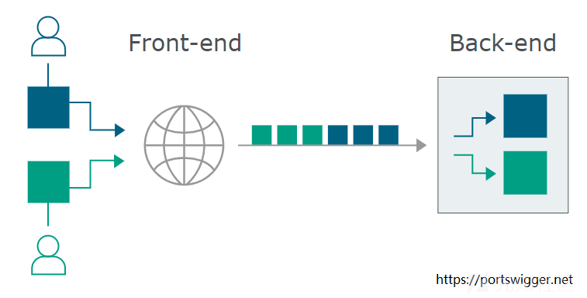
HTTP Request Smuggling
在复杂网络环境下，不同的服务器对RFC标准实现的方式不同，程度不同。这样一来，对同一个HTTP请求，不同的服务器可能会产生不同的处理结果，这样就产生了了安全风险
Notes:
在这个拓扑结构中，经常会重用TCP链接，当我们向代理服务器发送一个比较模糊的HTTP请求时，由于两者服务器的实现方式不同，可能代理服务器认为这是一个HTTP请求，然后将其转发给了后端的源站服务器，但源站服务器经过解析处理后，只认为其中的一部分为正常请求，剩下的那一部分，就算是走私的请求，当该部分对正常用户的请求造成了影响之后，就实现了HTTP走私攻击

Slide 15
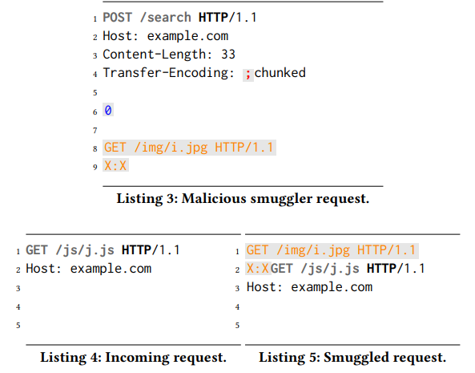
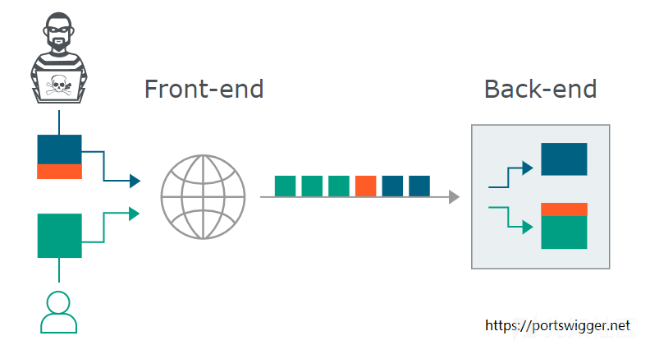
HTTP Request Smuggling
在复杂网络环境下，不同的服务器对RFC标准实现的方式不同，程度不同。这样一来，对同一个HTTP请求，不同的服务器可能会产生不同的处理结果，这样就产生了了安全风险
Notes:
(1) 攻击者制作了一个走私者请求，其中包括消息正文中的第二个隐藏请求。 清单 3 显示了这样一个请求，包括 Content-Length: 33 和 Transfer-Encoding: ; 分块在一起。 请注意后者中的额外分号，这将在下一步中混淆消息解析器。(2) 入口点收到请求，但由于分号，无法正确解析Transfer-Encoding: ;chunked。 服务器忽略分块编码，而是根据 Content-Length: 33 标头解析消息体。 结果，入口点将第 5-9 行之间显示的所有 33 个字节转发到下一跳。(3) 出口点接收到相同的请求，正确解析 Transfer-Encoding: ;chunked，这要归功于其宽松的解析器忽略错误，并以块的形式处理主体。 因此，出口点将第 6-7 行视为终止的空块，并忽略第 8-9 行。(4) 第 8-9 行显示的未处理数据保留在出口点的请求缓冲区中。 当最终另一个请求通过同一连接到达时（清单 4），它被附加到这个未处理的数据中，构成一个全新的请求（清单 5）。这个新请求只能被出口点看到和处理； 攻击者已成功通过入口点将其走私。

Slide 16
HRS攻击危害性
1、绕过前端安全控制
2、前端服务器（转发服务）对请求重写
3、捕获其他用户的请求
4、使用请求走私和反射性XSS攻击结合
5、重定向：将下一个请求重定向到恶意URL
6、缓存投毒

Slide 17
RESEARCH QUESTIONS & METHOD

Slide 18
Questions
(Q1)能否大规模系统地测试 HRS?
(Q2)请求的哪些部分会导致处理差异?
(Q3)什么使得处理差异演变为 HRS?
(Q4)哪些技术栈面临风险?

Slide 19
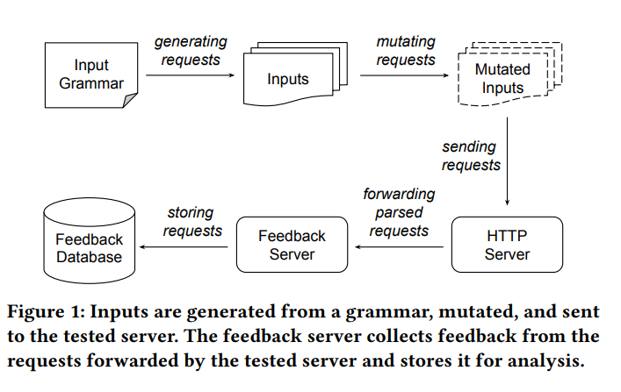
Method
Notes:
Q1) Can we systematically test for HRS at scale?
分为3个阶段：
1： 我们首先将 T-Reqs 指向一组市面上流行的 HTTP 服务器进行测试，并向每个服务器发送相同的请求 具体流程如图一所示
2：将突变集与它们导致差异的服务器对相关联，将它们最小化为具有代表性的组，最后，根据它们的突变模式手动对这些组进行分类
3：最后，我们验证了第 2 阶段结果的可利用性
(Q2) What parts of a request can induce processing discrepancies?
通过扩大该范围来解决（Q2）。 我们不仅允许 T-Reqs 改变额外的标头，而且我们还调查abuse Request line 和Message body是否也会导致差异，从而开辟新的攻击向量。
运行了三个独立的实验，一个针对上面列出的每个 HTTP 请求组件，每个实验都遵循 (Q1) 设计的相同阶段。 在每个实验中，我们只允许 T-Reqs 改变关注的部分，同时保持其他两个请求组件不变
(Q3) What escalates a processing discrepancy to HRS?
为了探索（Q3），在验证实验第 3 阶段的发现的同时，我们分析了影响可利用性的条件。 我们记录了我们发现的新颖和成功的利用机制，以及在实践中阻碍攻击的失败
(Q4) What technology stacks are at risk?
没有能力去测试所有的设备组合，使用当前主流的CDN,WEB SERVER,PROXY
设计一个实验来测量和记录 10 个 HTTP 处理器之间的危险交互，

Slide 20
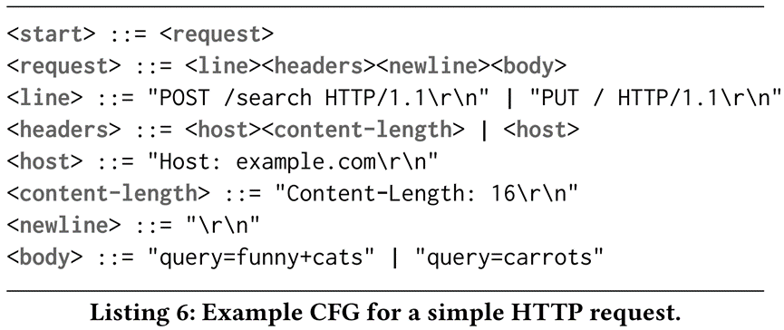
System design
Input Generation
Use CFG to generate inputs(确保通用性)，每个生成的输入都是通过遵循 CFG 提供的路径之一构建的有效 HTTP 请求，随机选择以确保统一测试。产生输入之后，采用树结构表示结构，具体规则：开始的标识作为根，非终端节点表示非终端节点，叶子表示终端节点。
Notes:
CFG 有四个组成部分：开始符号、非终结符号、终结符号和产生式规则

Slide 21
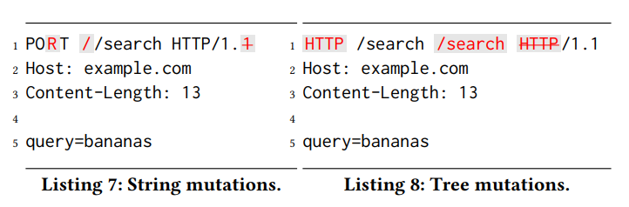
System design
Mutating inputs:
Symbol分为字符串可变（字符，删除，断言等小变化），树可变（结构变化），不可变。在每次迭代中，T-Reqs 在每个输入上随机应用最多 2 个突变。这个上限使得对特定突变的影响分析变得可行，并帮助我们避免将请求更改到服务器无法识别的程度。
Notes:
每个HTTP的元素
String mutation:
删除，替换，新加，具体变异如List 7所示
Tree mutations:
tree的话，替换的是整个symbol（CFG中的symbol，从语法中替换）

Slide 22
EXPERIMENT DETAILS AND RESULTS

Slide 23
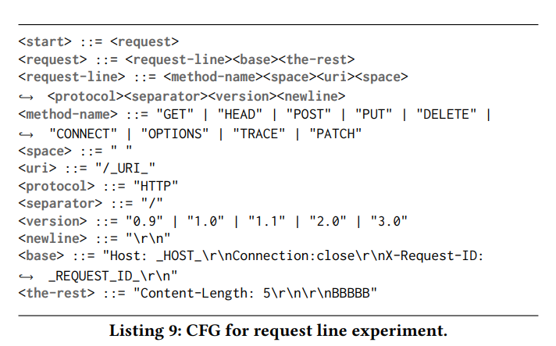
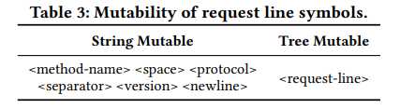
EXPERIMENT DETAILS AND RESULTS
Stage 1 - Finding Discrepancies:
Request Line Experiment Details:
Notes:
具体地说，我们选择了当今使用的流行的 Web 服务器、代理和 CDN 技术，它们构成了 Internet 的很大一部分：Apache、NGINX、Tomcat、Apache Traffic Server (ATS)、HAProxy、Squid、Varnish、Akamai、Cloudflare 和 CloudFront。 具体版本请参见附录 A。为了测试 CDN 供应商，我们订阅了他们的免费或试用层服务。 我们将每种技术配置为作为反馈服务器前面的反向代理运行（Tomcat 除外，它没有反向代理模式，因此我们在其上运行一个 Java servlet 来回显接收到的请求）。 我们使用默认配置，除了在 NGINX 中关闭缓冲以加快测试速度，并为干净的实验运行禁用缓存

Slide 24
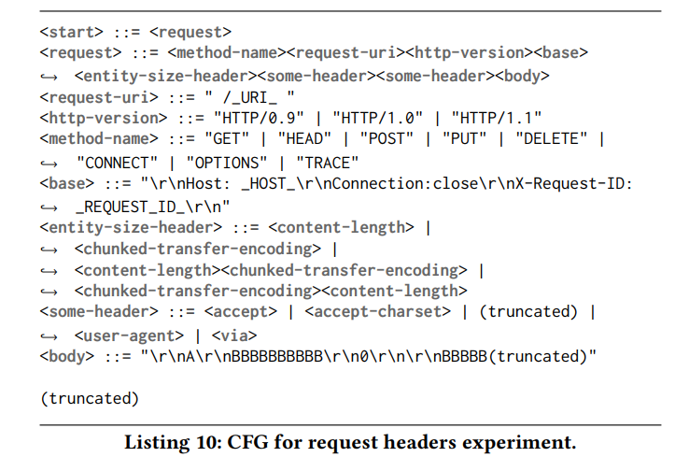
EXPERIMENT DETAILS AND RESULTS
Stage 1 - Finding Discrepancies:
Request Headers Experiment Details:
获取message header库：Graham Klyne. 2021. Message Headers. https://www.iana.org/assignments/message-headers/message-headers.xhtml.

Slide 25
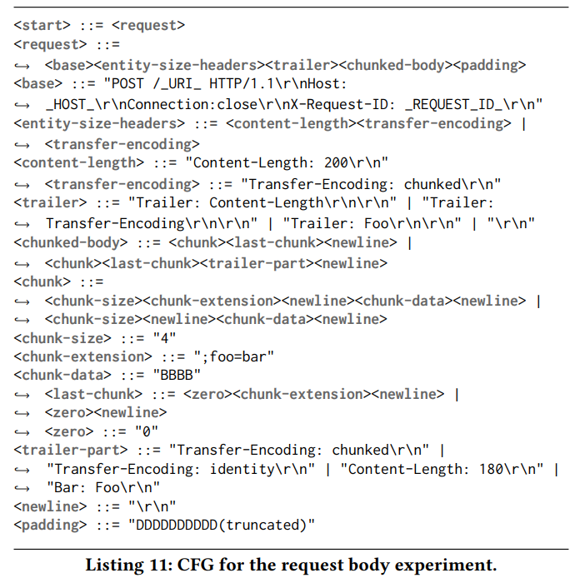
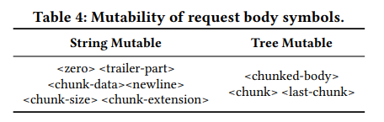
EXPERIMENT DETAILS AND RESULTS
Stage 1 - Finding Discrepancies:
Request Body Experiment Details:

Slide 26
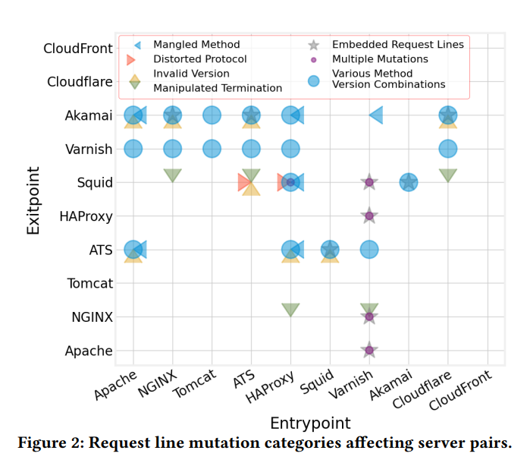
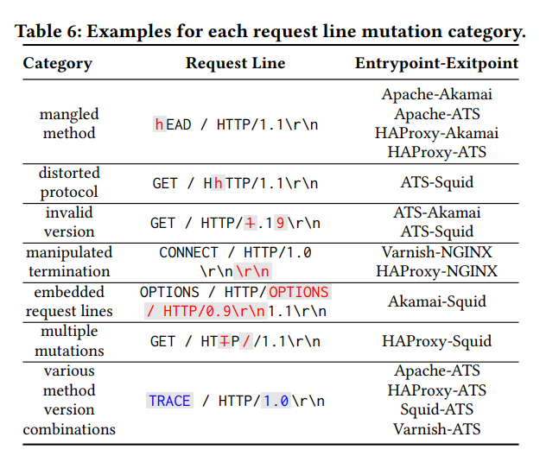
EXPERIMENT DETAILS AND RESULTS
Stage 2 - Discrepancy Reduction and Classification:
Request Line Experiment:
Notes:
成功的突变集。 为了确定前一阶段的突变是否具有 HRS 潜力，我们首先需要定义什么是成功的突变。一个成功的突变集会导致至少一对服务器对中的正文解析行为出现差异，而没有突变集则不会。 本质上，如果一个突变集导致了基本未突变请求没有的差异，我们认为这是一个成功的突变集。表 5 显示了每个实验的成功突变数。 为了更深入地了解 HRS 的原因和潜力，我们着手进一步减少这一集合。 我们根据以下定义减少突变集。突变集 𝑀2 可简化为 𝑀1 iff。 𝑀1 ⊆ 𝑀2 和 𝑠(𝑀2) ⊆ 𝑠(𝑀1) 其中𝑠(𝑀) 是一组服务器对，它们在解析由突变集 𝑀 突变的输入时存在分歧。
错位法
扭曲的协议：协议名字上进行一个字符的变动，
无效版本：添加一个数字，用另一个数字替换一个数字，或从开头删除一个数字并在末尾添加一个
Manipulated Termination：add space/tab/CRLF
嵌入Request Lines
多重突变:单个的变异失败，多个组合起来可以成功，主要分为以下两种形式：
1) method名称发生变化，同时在终止 CRLF 旁边添加另一个 CRLF，或
2) 从协议名称中删除一个字符，并在协议名称后添加第二个斜杠
各种方法版本组合：有时通过将各种method和版本放在一起而不需要突变来触发不一致的行为

Slide 27
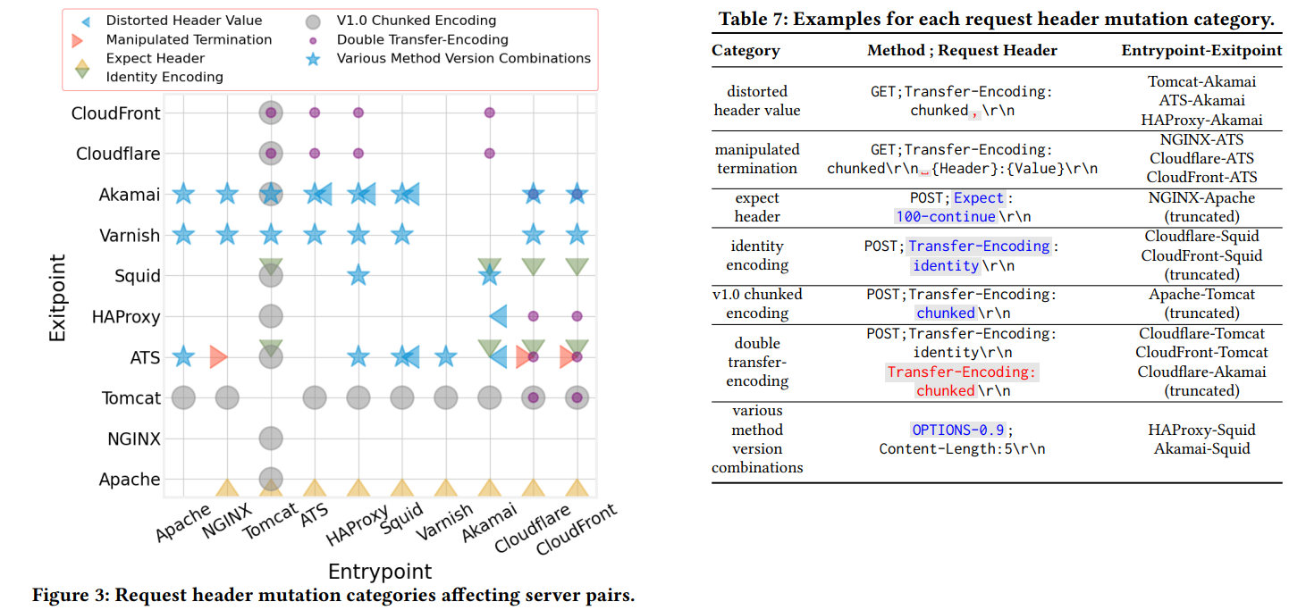
EXPERIMENT DETAILS AND RESULTS
Stage 2 - Discrepancy Reduction and Classification:
Request Headers Experiment:
Notes:
Distorted Header Value（扭曲的标头值）：添加特殊字符，
Manipulated Termination（操纵终止）：header末尾加入CRLF
Expect Header（期望标题）：我们发现 Apache 对 Expect 标头的解释不同。 当 Apache 收到带有此标头及其 100-continue 值的请求时，它会忽略请求中的主体，而不是我们试验过的所有其他服务器。（
HTTP 100 Continue 信息型状态响应码表示目前为止一切正常，客户端应该继续请求，如果已完成请求则忽略。）
Identity Encoding（身份编码）：附有identity值
V1.0 Chunked Encoding（V1.0 分块编码）：Tomcat不支持HTTP1.0
Double Transfer-Encoding（双传输编码）：第一个transfer-Encoding是identity，第二个是chunked，结果：cloudflare和cloudfront use Content length header，Tomcat使用Transfer-Encoding
Various Method Version Combinations（各种方法版本组合）：
不同的Method 和Version组合，these combinations are also combined with various headers including Transfer-Encoding

Slide 28
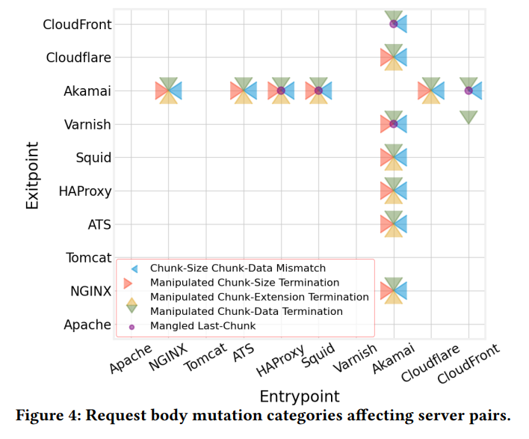
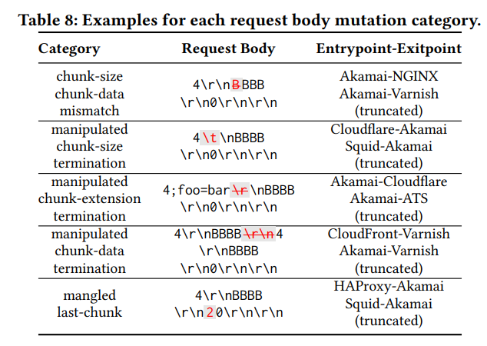
EXPERIMENT DETAILS AND RESULTS
Stage 2 - Discrepancy Reduction and Classification:
Request Body Experiment:

Slide 29
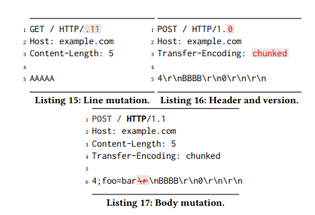
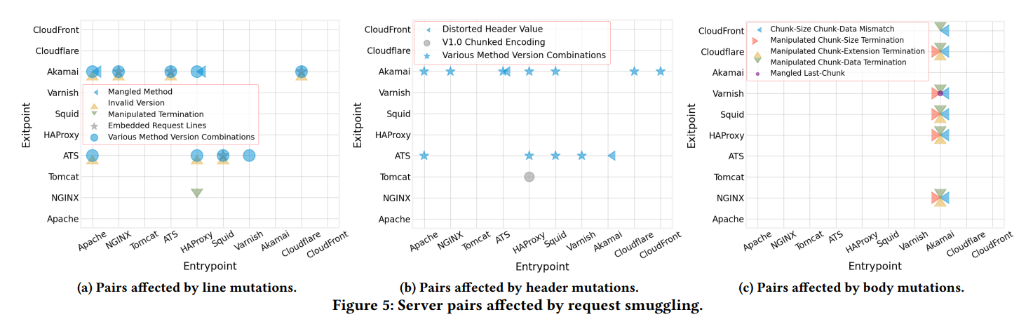
EXPERIMENT DETAILS AND RESULTS
Stage 3+ - Determining Discrepancy HRS Potential:

Slide 30
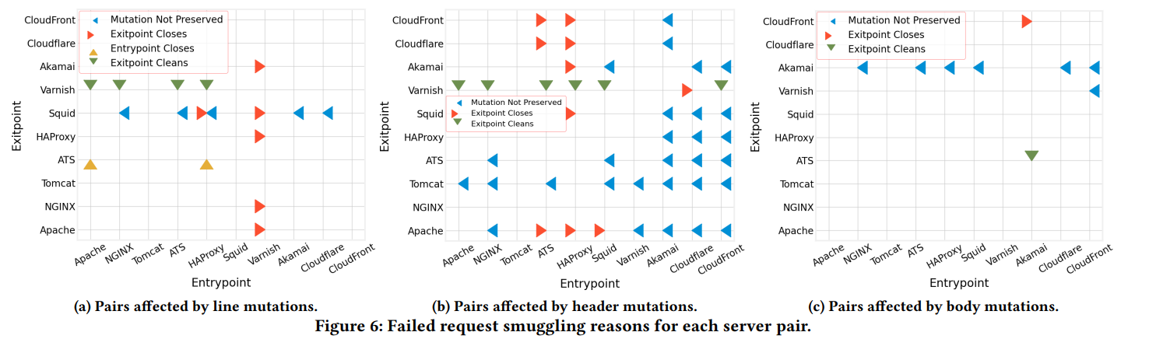
EXPERIMENT DETAILS AND RESULTS
Stage 3+ - Determining Discrepancy HRS Potential:
Notes:
第二行和倒数第二行失败，现象：直接被重置成正常请求/关闭连接。我们观察到服务器对无效请求特别敏感（在这两个突变类别中很常见），成功的类别包含较少的无效突变，因此被证明更有成效
（Manipulated Termination, Expect Header, Identity Encoding, and Double Transfer-Encoding failed to work in any server combination）Transfer-Encoding 和 Content-Length 标头的突变通常不会被保留

Slide 31
IMPACT ASSESSMENT

Slide 32
IMPACT ASSESSMENT
测试环境：
服务器配置：Akamai-NGINX
Web应用：在NGINX部署了OWASP(漏洞应用)
攻击场景一：
绕过Entrypoint的重写，通过HTTP走私，将携带X-Forwarded-For字段的HTTP，传给Exitpoint
攻击场景二：
请求劫持。走私一个指向攻击者指定目标的HTTP包，从而将正常用户的请求劫持，并泄露其Cookie等信息。
攻击场景三：
走私了一个反射性XSS漏洞利用的载荷，可以对任意用户实施XSS攻击。

Slide 33
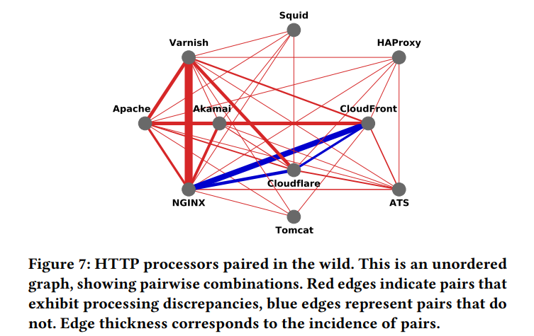
IMPACT ASSESSMENT
真实互联网环境中，服务器配对情况评估：
作者选取了Tranco list中前1W个网站，通过服务器指纹识别和路由追踪等技术，大致估算除了真实互联网环境中，服务器组合配对情况。
Notes:
图 7：在野外配对的 HTTP 处理器。 这是一个无序图，显示成对组合。 红色边缘表示表现出处理差异的对，蓝色边缘表示没有处理差异的对。 边缘厚度对应于对的发生率
这种方法有局限性。 没有已知的方法可以通过流量分析可靠地检测代理服务，特别是因为许多服务允许运营商剥离识别标头以防止指纹识别。 此外，站点上的不同端点可能使用不同的代理技术，需要对每个站点进行全面爬网以进行准确分析。 最后，黑盒检测方法不能确定服务器的放置顺序，而只能确定它们以某种组合使用的事实。
这些是我们在这项工作中没有解决的重要挑战

Slide 34
IMPACT ASSESSMENT
T-REQS与现有工具对比评估：
BurpSuite和smuggler是目前两个主流的针对HRS的测试工具。
但是，这两者与T-REQS的设计目标和功能不同：
BurpSuite和smuggler，基于已有HRS攻击知识（主要是TE-CL / CL-TE），对真实网站进行测试和攻击。
T-REQS则是，以发掘新的HRS攻击知识，对实验环境下的服务器进行测试
作者认为，两者可以协同工作
Notes:
图 7：在野外配对的 HTTP 处理器。 这是一个无序图，显示成对组合。 红色边缘表示表现出处理差异的对，蓝色边缘表示没有处理差异的对。 边缘厚度对应于对的发生率

Slide 35
IMPACT ASSESSMENT
Testing HRS in the Wild：
利用T-REQS发现的攻击载荷，测试真实网站的漏洞：
作者以Akamai-X为攻击目标
设计探测载荷类型为：Chunk-Size Chunk Data Mismatch
基于之前对Tranco 前1w站点的探测结果，确定了367个域名是以Akamai作为Entrypoint。
作者向这些目标发送测试载荷，如果5s内没有收到回复，则认为存在HRS漏洞。
最终，确定23个存在HRS漏洞
Notes:
图 7：在野外配对的 HTTP 处理器。 这是一个无序图，显示成对组合。 红色边缘表示表现出处理差异的对，蓝色边缘表示没有处理差异的对。 边缘厚度对应于对的发生率

Slide 36
Discussion

Slide 37
Discussion
现存的限制
将非标准 HTTP 标头排除在范围之外
限制输入的最大突变数，以及在各自的实验运行中单独地进行变异
Notes:
这是一种流行的嵌入式设备系统。

Slide 38
Discussion
现存的限制
将非标准 HTTP 标头排除在范围之外
限制输入的最大突变数，以及在各自的实验运行中隔离地改变请求组件

